Slide 1
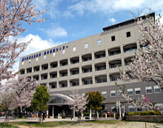
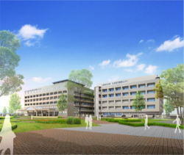
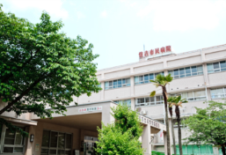
大阪市立住吉市民病院廃止に伴う病院（医療機能）再編計画の概要
大阪市立住吉市民病院（一般病床198床）の廃止方針が決定（H30.3末廃止）したことに伴い、同病院が担ってきた小児・周産期医療の提供を継続・強化するとともに、地域でなお不足する医療機能の充実を図るため、以下のとおり「大阪府立急性期・総合医療センター」と民間病院「南港病院」において役割分担の上、一般病床197床を移管し、病院（医療機能）の再編を行います。
なお、再編する病院が所在する大阪市二次医療圏は病床過剰地域であることから、病床移管については、医療法施行規則第３０条の３２第２号（複数の病院の再編統合に向けた医療計画制度の特例）に基づき、病院の再編計画を策定し、厚生労働大臣の同意を得て実施します。
再 編 前
再編の方向性
再 編 後
■大阪府立急性期・総合医療センター
（運営）地方独立行政法人 大阪府立病院機構
（再編前の病床数）768床
（一般734床・精神34床）
・産婦人科35床
（産科用15床）
・小児科50床
（NICU6床、GCU6床）
・その他683床
■大阪府立急性期・総合医療センター
既存の医療資源（病床等）を活用して機能強化を図る
（再編後の病床数）865床（一般831床・精神34床）
・妊産婦のハイリスク症例など周産期医療
への対応強化
・新生児・妊産婦の救急搬送への対応強化
・救急・重症小児患者への対応強化
・救急搬送患者の受入体制充実
【 一般病床97床移管 】
【整備内容】
○新棟「大阪府市共同住吉母子医療センター
（仮称）」125床整備 （うち移管分60床）
・産科46床（MFICU6床）
・新生児科21床（NICU9床、GCU12床）
・小児科58床（HCU8床）
・開院目標は30年度当初
○既存棟5階に57床整備（うち移管分37床）
・婦人科40床
・救急後送病床17床
■大阪市立住吉市民病院 ※H30.3末廃止
（運営）地方独立行政法人 大阪市民病院機構
（再編前の病床数）
・産科35床
・婦人科5床
・小児科36床
・新生児科25床
（NICU６床）
・内科、外科等97床
一般198床（廃止）
【 1床削減 】
■民間病院（南港病院）
大阪市立住吉市民病院用地に新病院を移転建替え
（再編後の病床数）209床（一般164床・療養45床）
【 一般病床100床移管 】
・地域でなお不足する小児・周産期医療等
への対応
・正常分娩を中心とした産科医療の実施
・一次医療を中心とした小児医療の実施
・一般医療（内・外科等）の実施
■民間病院（南港病院）
（運営）医療法人 三宝会
（再編前の病床数）109床
（一般64床・療養45床）
・内科・外科・整形外科109床
【整備内容】
○新病院209床整備（うち移管分100床）
・産科14床
・小児科10床
・内科・外科・整形外科185床
・開院目標は30年度当初

